Slide 1
测试设计方法

Slide 2
目录
测试分类
黑盒测试设计
白盒测试设计
灰盒测试设计
静态测试和动态测试

Slide 3
测试分类
  软件测试技术可以从不同的角度加以分类：
按照开发阶段划分：单元测试、集成测试、系统测试、验收测试。
从是否需要执行被测软件的角度来划分：静态测试、动态测试。
按照测试实施组织划分：开发方测试（ Alpha测试）、用户测试（ Beta测试）、第三方测试。
按照是否查看代码方法划分：白盒测试、灰盒测试、黑盒测试。

Slide 4
黑盒测试设计方法分类
等价类
边界值
判定表
因果图
流程分析
正交法
错误推测
场景法

Slide 5
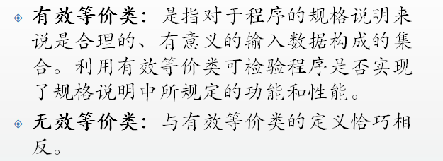
等价类
等价：对于无效等价的输入，只测试其中一个即可。
等价类分：有效等价类 和 无效等价类。

Slide 6
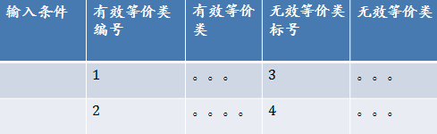
在确立了等价类之后，建立等价类表，列出所有划分出的等价类：
根据已列出的等价类表，按以下步骤确定测试用例：
1、为每个等价类规定一个唯一的编号；
2、设计一个新的测试用例，使其尽可能多地覆盖尚未覆盖的有效等价类。重复这一步，最后使得所有有效等价类均被测试用例所覆盖；
3、设计一个新的测试用例，使其只覆盖一个无效等价类。重复这一步使所有无效等价类均被覆盖。

Slide 7
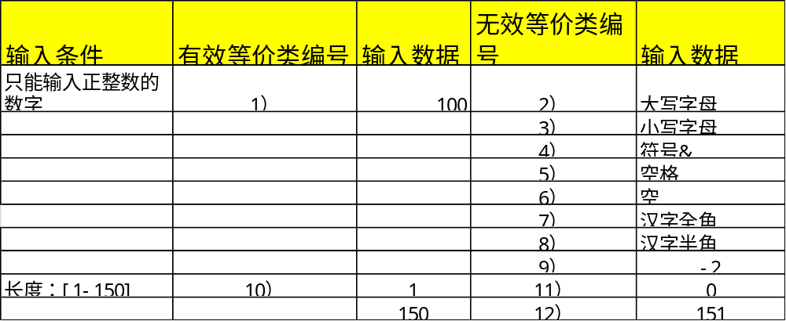
等价类
例子1
某用户注册页面，其中有年龄字段的输入，要求输入1－150之间的正整数。
测试需求分析
目的：找出测试范围（明确软件需要完成的功能）
需求：SRS-001 年龄输入检查
1、内容：只能输入正整数的数字
2、长度：[1-150]
测试设计如下：

Slide 8
例子2
“一个程序读入3个整数，把这三个数值看作一个三角形的3条边的长度值。这个程序要打印出信息，说明这个三角形是不等边的、是等腰的、还是等边的。”
测试需求分析：
三角形判断的分析
1、我们可以设三角形的3条边分别为A，B，C。如果它们能够构成三角形的3条边，必须满足：
A>0，B>0，C>0，且A+B>C，B+C>A，A+C>B。
2、如果是等腰的，还要判断A=B，或B=C，或A=C。
3、如果是等边的，则需判断是否A=B，且B=C，且A=C

Slide 9
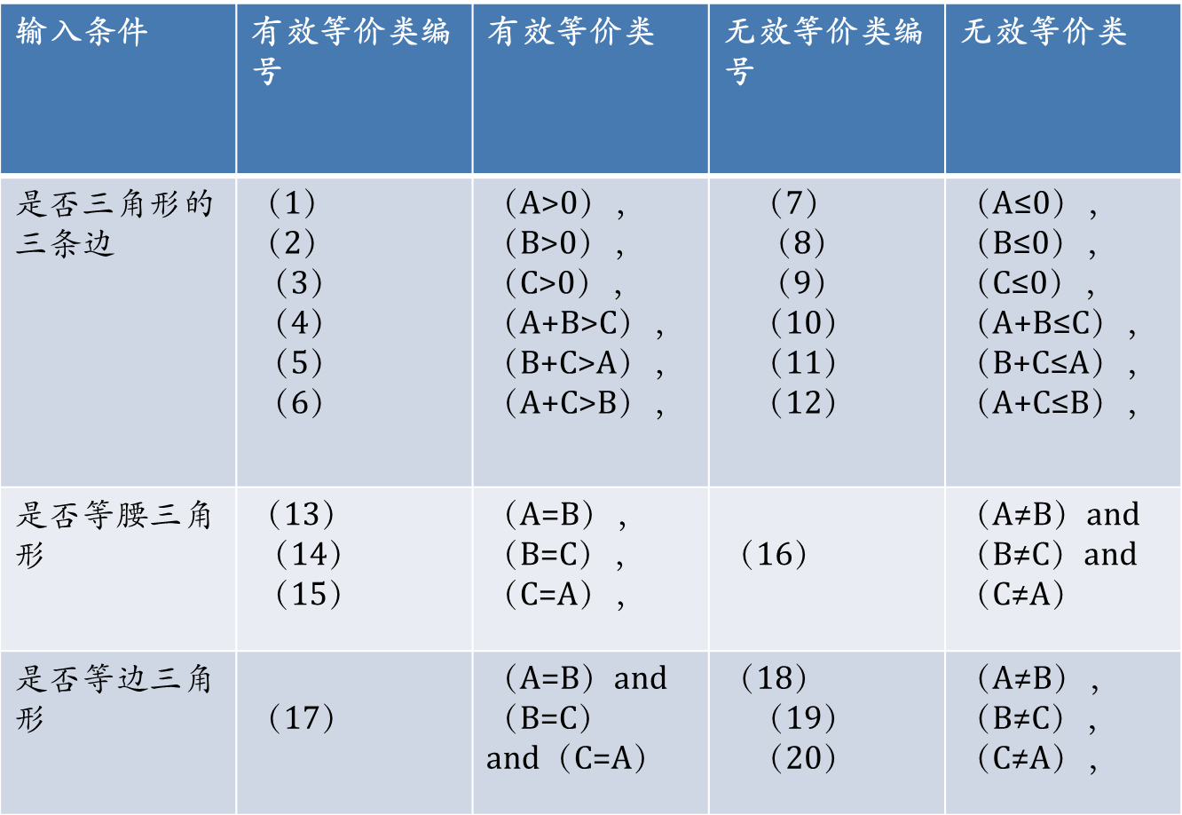

Slide 10
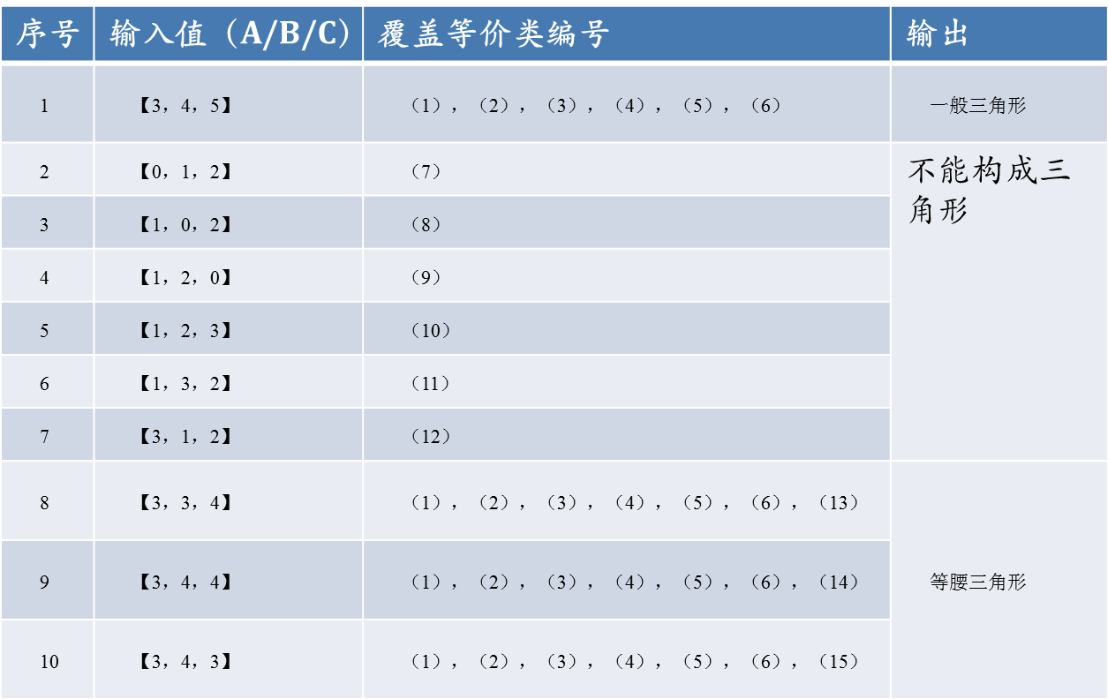
三角形等价类划分测试用例

Slide 11
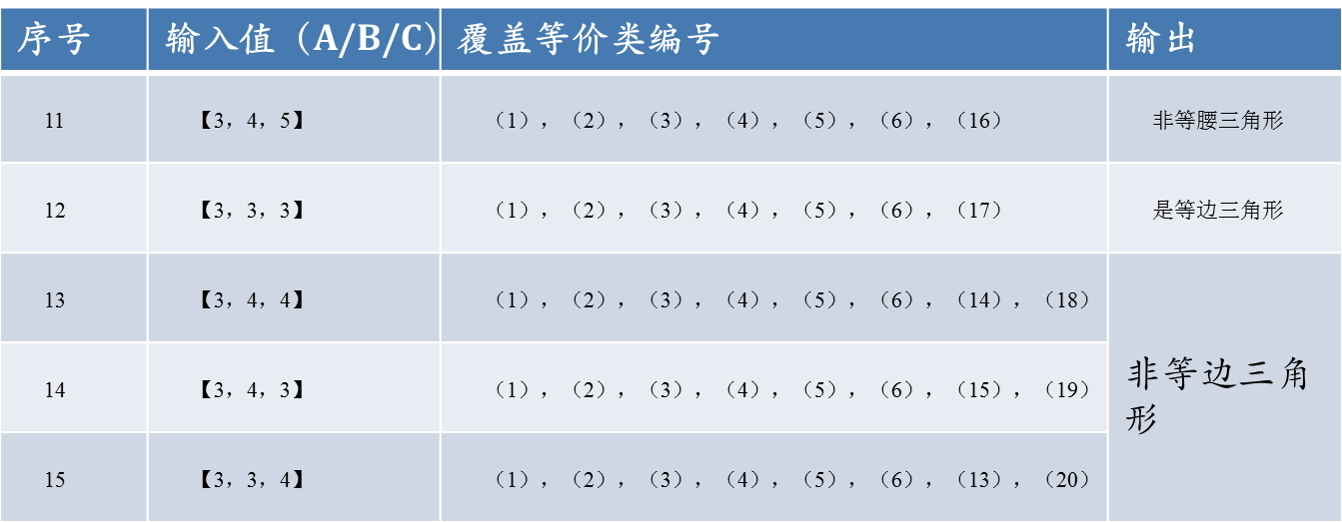

Slide 12
等价类
误区：不同的输入产生相同的输出，认为这些输入是等价的？
答：这些输入从单元（白盒、函数）的角度去看，可能走不同的路径（分支）；
严格：如果不同的输入，走相同的路径，则认为这些输入是等价的，只测试一个即可。

Slide 13
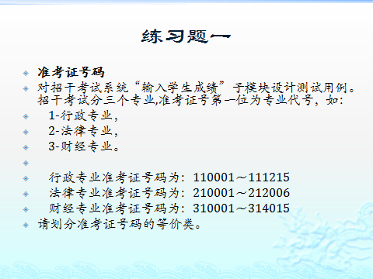

Slide 14
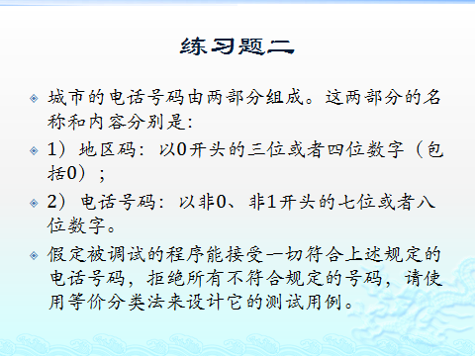

Slide 15
边界值
边界值－等价类补充
边界值：系统出错最容易在边界位置
上点：与区间（开、闭）无关，直接取两端
内点：与区间（开、闭）无关，取中间的任意值
离点：与区间（开、闭）有关，与上点互为有效
用法：在（有序、有范围）等价类的基础上使用
年龄输入例子：
上点：1、150
内点：100
离点：200

Slide 16
边界值分析法分类：
标准边界值分析
Min min- nom max max+
健壮边界值分析
Min- Min min+ nom max- max Max+
例子：
0 <= x <=100
0 < x < 100

Slide 17
边界值
有两个输入变量x (A ≤x≤B)和y(C≤y≤D)的程序F的边界值分析测试标准用例如下：
{ <xnom,ymin>, <xnom,ymin->, <xnom,ynom>,
<xnom,ymax>, <xnom,ymax+>, <xmin,ynom>, <xmin-,ynom>, <xmax,ynom>, <xmax+,ynom> }

Slide 18
例2：有二元函数f(x,y)，其中x∈[1,12]，y∈[1,31]。 则采用边界值分析法设计的测试用例是：
{ <1,15>, <0,15>, <12,15>, <13,15>, <6,15>, <6,1>, <6,0>, <6,31>, <6,32>}
推论：对于一个含有n个变量的程序，采用边界值分析法测试程序，会产生4n+1个测试用例。

Slide 19
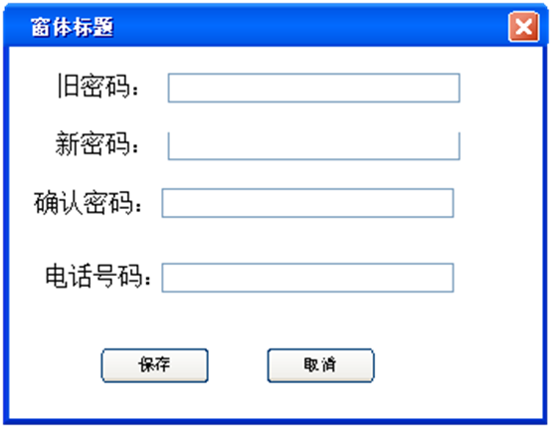
判定表
判定表
笛卡尔积
集合特性：确定性、无序性、唯一性。
4个输入条件，每个条件3种取值则：
判定表（笛卡尔积）：3⁴＝81（个）
一般结合“因果图”、“正交法”科学的选择测试。
判定表例子：密码修改

Slide 20
判定表
需求描述：
密码修改需求：若需修改密码，系统验证旧密码正确，两个新密码相同，则更新密码，
旧密码即失效，其他修改项也生效，并提示“用户信息修改成功”； 若旧密码不正确，
则提示“用户密码错”，系统将不修改个人信息；若两个新密码不同，则提示“新密码
与验证新密码不同”，系统将不修改个人信息。
若只修改密码外其他信息，则不需输入两个新密码，系统只验证旧密码正确，就成功更
改个人信息，并提示“用户信息修改成功”；如果系统验证旧密码输入不正确，则提示
“用户密码错”。
1、需求分析
条件：旧密码是否正确、两个新密码是否相同、是否修改其他信息。
结果：信息修改成功、旧密码错误、新密码不同。
实现的功能：
1、只修改密码
2、同时修改密码和其他信息
3、只修改其他信息？产生歧义（可能清空密码）
解决建议：
1、增加是否修改密码的复选框；（最佳）
2、增加需求：密码不允许为空（如果不输入新密码，认为只改信息）

Slide 21
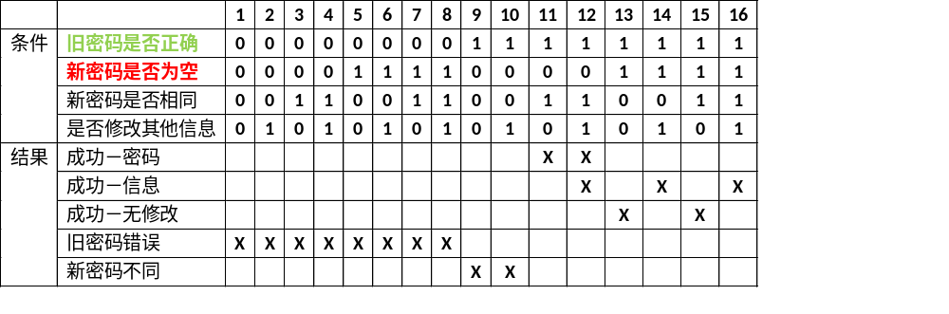
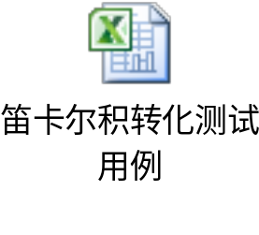
判定表

Slide 22
判定表
怎么使用判定表：
1、需求分析，找出条件和结果；
2、将条件和结果分别填入判定表；
3、将所有条件进行全排列组合；

Slide 23
因果图
因果图
用图解的方法表示输入的各种组合关系，写出判定表，从而设计相应的测试用例。
为什么要用因果图？
等价类划分法和边界值分析方法都是着重考虑输入条件，但没有考虑输入条件的各种组合、输入条件之间的相互制约关系。
如果在测试时必须考虑输入条件的各种组合，则可能的组合数目将是天文数字，因此必须考虑采用一种适合于描述多种条件的组合、相应产生多个动作的形式来进行测试用例的设计，这就需要利用因果图（逻辑模型）。

Slide 24
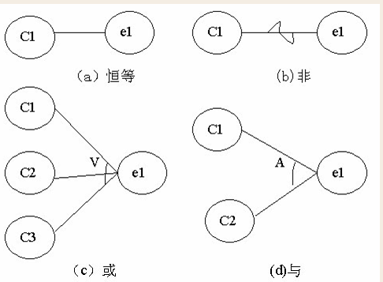
4种因果关系图：

Slide 25
例子
字母判定
第一列字符必须是A或B，第二列字符必须是一个数字（每列只能输入一个字符），在此情况下（只有这个时候才）进行文件的修改，但如果第一列字符不正确，则给出信息L；如果第二列字符不是数字，则给出信息M。
1、需求分析
条件：第一列是A、第一列是B、第二列是数字
结果：修改文件、提示L、提示M

Slide 26
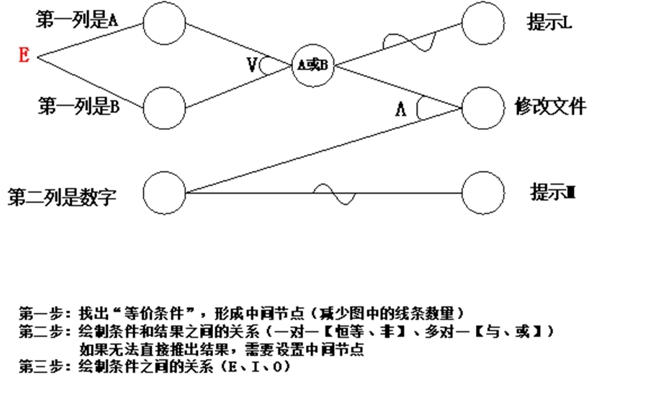
绘制因果图

Slide 27
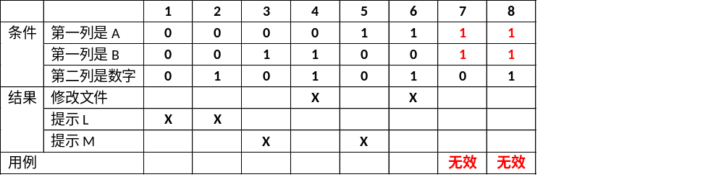
绘制判定表

Slide 28
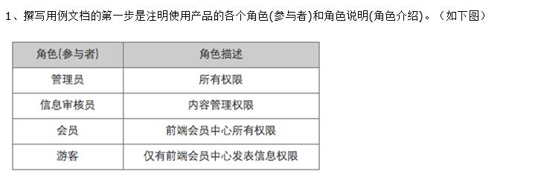
流程图法
流程图法：就是用一些规定的符号及连线来表示某个具体业务处理过程。
在产品和技术领域里都有UML的技能知识，而对于产品人员的UML则更多的是指用例图，也就是我所称呼的用户流程图。
用例文档中有两个关联文件，分别是用例图和流程图。
用例图是UML的一种类图表现方式，是从用户角度描述产品功能，并指出该用户在产品各功能中的操作权限。
流程图是通过线框图形的方式描述产品功能的处理过程，主要是描述功能的执行顺序、分支和循环的逻辑。

Slide 29
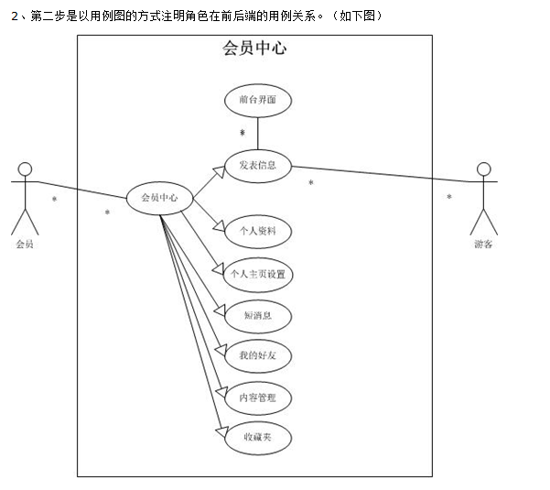
用例图

Slide 30
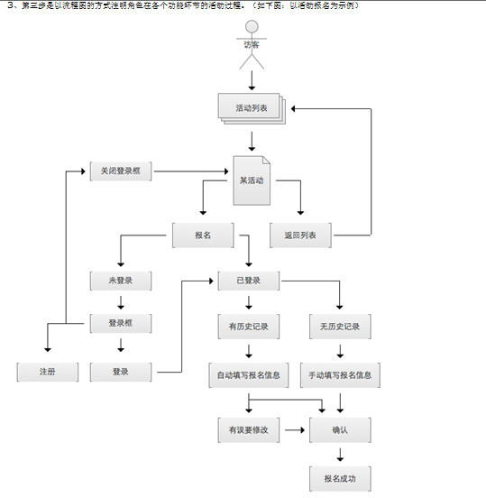
流程图

Slide 31
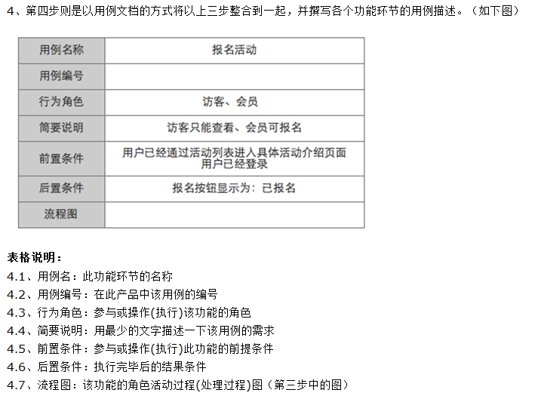
导出用例

Slide 32
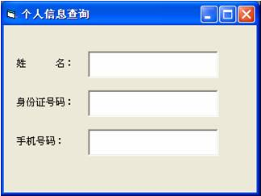
正交法
根据Galois理论，正交试验设计方法是从大量的试验数据中挑选适量的、有代表性的点，从而合理地安排测试的一种科学的试验设计方法。
这些有代表性的点具备了“均匀分散，齐整可比”
的特点。

Slide 33
这是个人信息查询系统中的一个窗口。我们可以看到要测试的控件有3个：姓名、身份证号码、手机号码，也就是要考虑的因素有三个；而每个因素里的状态有两个：填与不填。
选择正交表时分析一下：
1、表中的因素数>=3；
2、表中至少有3个因素数的水平数2；
3、行数取最少的一个。
从正交表公式中开始查找，结果为：L4(23)
至少取实验行数：L=2*(3-1）=4
例子：3因素，3水平的行数计算？
至少取实验行数：L=3*（3-1）=6
正交表具有两条性质：
(1)每一列中各数字出现的次数都一样多。
(2)任何两列所构成的各有序数对出现的次数都一样多。所以称之谓正交表。

Slide 34
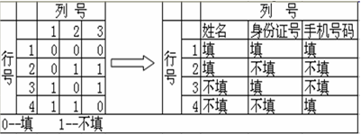
变量映射：
测试用例如下：
1：填写姓名、填写身份证号、填写手机号
2：填写姓名、不填身份证号、不填手机号
3：不填姓名、填写身份证号、不填手机号
4：不填姓名、不填身份证号、填写手机号
增补测试用例
5：不填姓名、不填身份证号、不填手机号
从测试用例可以看出：如果按每个因素两个水平数来考虑的话，需要8个测试用例，而通过正交实验法进行的测试用例只有5个，大大减少了测试用例数。用最小的测试用例集合去获取最大的测试覆盖率。

Slide 35
错误推测
定义：
基于以往的经验和直觉，参照以往的软件系统出现的错误，推测程序中所有可能存在的各种缺陷和错误，从而有针对性地设计测试用例。
基本思想：
列举出程序中所有可能有的错误和容易发生错误的特殊情况,根据他们选择测试用例。
使用步骤
没有确定的步骤，很大程度上是凭经验进行的，例如输入数据为零或输出数据为零是容易发生错误的情况，所以可选择输入值为零的例子，以及使输出值为零的例子。

Slide 36
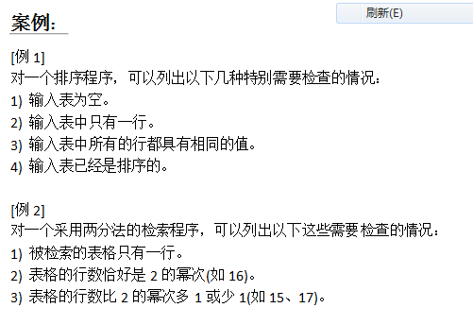

Slide 37
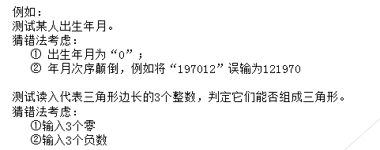

Slide 38
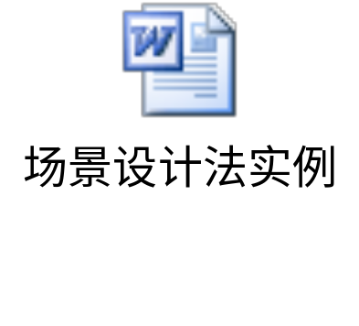
场景设计法
场景法：通过运用场景来对系统的功能点或业务流程的描述，
从而提高测试效果的一种方法。

Slide 39
白盒测试设计
白盒测试覆盖方法：
1、逻辑覆盖：
判断覆盖：所有的逻辑判定，取“真”与取“假” 情况覆盖。
条件覆盖：使得每个判定中条件的各种可能组合都至少执行一次。
2、路径覆盖：
1）程序模块的所有独立的执行路径。
2）在循环的边界和运行的界限内执行循环体。
3）结合测试内部数据结构的有效性覆盖。
4）模块的各错误处理路径。

Slide 40
灰盒测试
灰盒测试的定义
灰盒测试是介于白盒测试与黑盒测试之间的一种测试，可以这样理解，灰盒测试关注输出对于输入的正确性，同时也关注内部表现，但这种关注不象白盒那样详细，灰盒通过事件、标志来判断内部的运行状态，关注各个组件之间的逻辑。
灰盒测试结合了白盒测试，黑盒测试的要素。
例子：灰盒测试就像黑盒测试一样是通过用户界面测试，但是测试人员已经有所了解该软件或某种软件功能的源代码程序具体是怎样设计的。甚至于还读过部分源代码。因此测试人员可以有的放矢地进行某种确定的条件/功能的测试，因为它的效率往往比白盒和黑盒要高。
灰盒测试的应用
灰盒测试一般应用在集成测试中，集成测试是在单元测试完成之后开始，是对某个或多个子系统所有功能模块的测试。验证各软件单元集成后形成的模块能否达到概要设计规格说明中各模块的设计目标，集成测试介于白盒测试与黑盒测试之间，因此也被称为灰盒测试。
系统测试分析设计、具体到模块测试分析设计也经常结合应用实现过程进行测试，也称为灰盒测试。

Slide 41
Thank you！

